Slide 1

Джон Кітс
«Про коника та цвіркуна».
Поетизація образу природи у вірші, його ідея
Мета: навчальна: познайомити учнів з творчістю відомого англійського письменника Джона Кітса, допомогти їм відкрити для себе красу поезії; формувати предметні та ключові компетентності учнів відповідно до Державного стандарту;
Розвивальна:формувати навички виразного читання та початкового аналізу поезії; сприяти усвідомленню понять «тема» та «ідея» твору, «епітет», «метафора»;
Виховна: формувати естетичні смаки і творчі здібності; виховувати любов до природи, до поезії.

Slide 2


Slide 3
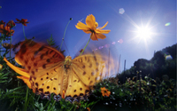
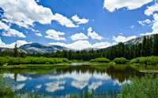
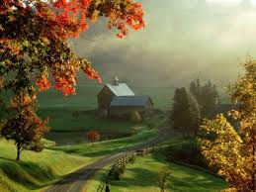
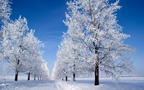

Калейдоскоп природи

Slide 4

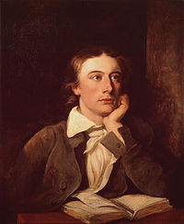
Джон Кітс
ПРО КОНИКА ТА ЦВІРКУНА
(1795 – 1821)

Slide 5

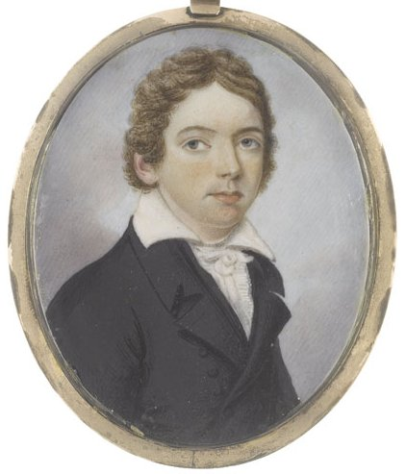
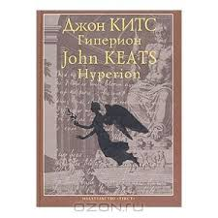
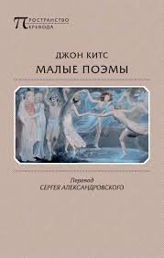
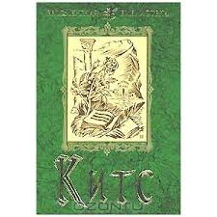

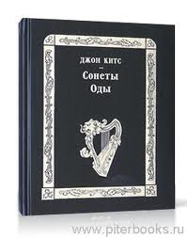


Slide 6
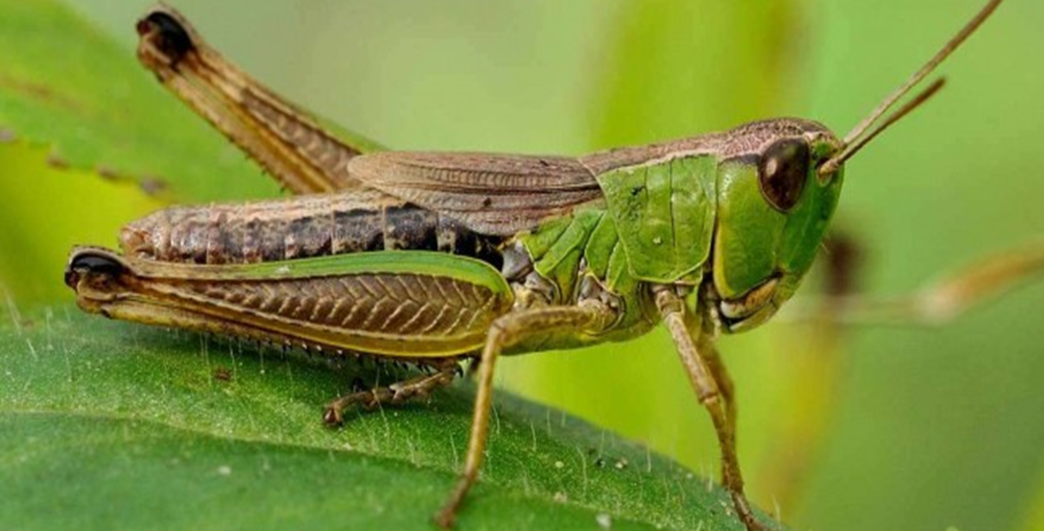
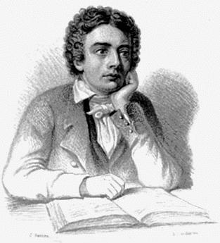
Робота з літературознавчим словником
Сонет – це 14-рядковий вірш, який складається із двох катренів (чотирирядкова строфа) і двох терценів (трирядкова строфа). Найвідомішими творцями сонетів були італійці Данте Аліг’єрі, Франческо Петрарка, француз Вільям Шекспір.
Пейзаж – опис природи в художньому творі. Він вказує на час і місце дії.

Slide 7
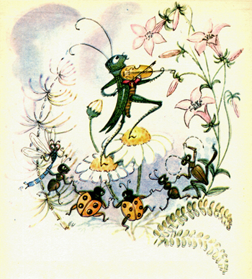
ПРО КОНИКА ТА ЦВІРКУНА
Поезія землі не вмре ніколи.
Опівдні, як мовчать серед гілок
Птахи в гаю, невтомний голосок
Обнизує покоси й частоколи.
Це коник, він поймає гори й доли,
На стернях довгий ведучи танок,
А стомиться - стихає на часок
У затінку стебла або стодоли.
Поезія землі не оніміє:
Коли зима в мовчання крижане
Поля заковує, цвіркун у хаті
Заводить пісню, що в теплі міцніє,
Нагадуючи всім, хто задрімне,
Спів коника в траві на сіножаті.
ПЕРЕКЛАД В. МИСИКА

Slide 8
Словникова робота
Коник –комаха, яка здатна стрибати (рос.кузнечик);
(розповідь учнів, що вони знають про коника)
Цвіркун – різновид коника, часто живе в людській оселі;
(розповідь учнів, що вони знають про цвіркуна)
Частоколи –огорожі;
Стерня –залишки стебел і корінців після скошування зернових;
Стодола- господарське приміщення для зберігання врожаю (снопів, сіна, полови, зерна;
Доли –долини, простір;
Сіножать – місце, відведене для косіння трави на сіно.

Slide 9
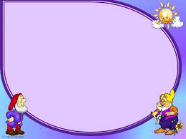
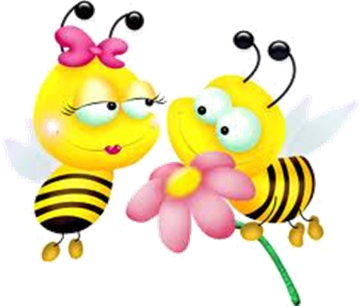
Робота з таблицею
«Про коника та цвіркуна» | Емоції | Музичний запис
 | Радість Хвилювання Лагідність Грайливість Бадьорість Поетичність Ніжність Задушевність Жартівливість Спокій

Slide 10
Художні засоби
Епітет - це особливе художнє означення, яке надає означуваним словам особливої художньої забарвленості й наповненості:
Веселі промінці, грайливий дощик.
Метафора (перенесення) - один з основних тропів поетичного мовлення. В метафорі певні слова та словосполученнярозкривають сутність одних явищ та предметів через інші за схожістю чи контрастністю:
Осінній вечір морозом дихав.

Slide 11

Тема - узагальнена основа змісту художнього твору, те, про що в цілому йдеться в ньому.
Ідея - головна думка, що служить узагальненим вираженням змісту всього твору й містить у собі оцінку зображених у ньому життєвих явищ.

Slide 12

Прийом «Юні поети»
Творче завдання
Дібрати свої епітети до слів: голосок, (ніжний, дзвінкий)
мовчання (холодне,зимове, німе),сонце (ясне, жарке, лагідне)
Дібрати метафори до слів: дощ (іде), хмара (пливе), сонечко (сміється)

Slide 13

Прийом «Асоціативне гроно»
Я – частинка природи, тому:
- берегтиму природу, піклуватимуся про неї;
- саджатиму дерева, кущі і квіти;
- не буду смітити;
- допомагатиму зимуючим птахам, виготовлю годівнички.

Slide 14
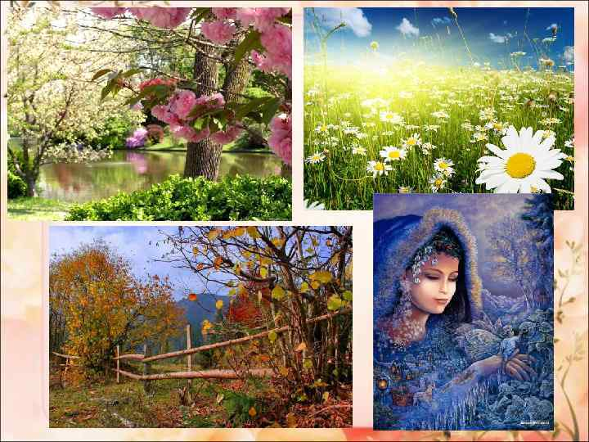

Slide 15

Прийом «Закінчіть речення»
Джон Кітс народився – … (1795)
Батьківщина поета – … (Англія, м. Лондон)
Джон Кітс здобув професію – (хірурга)
Пейзаж – це … (опис природи)
епітет – це – (художнє означення)
головна думка твору – … (Життя природи вічне)
Вірш можна поділити на – … (2 частини)

Slide 16
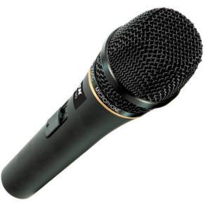

Прийом “М і к р о ф о н”
- Що зацікавило вас на уроці?
- Про що нове ви дізнались?
- Який вид роботи сподобався найбільше?
- На початку уроку кожен з вас зняв із неба зірку. - Чи здійснилося ваше бажання?
- Чи знаєте ви, що треба зробити, коли з неба падає зірка?

Slide 17

Домашнє завдання
(за вибором учнів):
Опрацювати матеріал підручника (ст.123-129)
Творче: Створити ілюстрацію до вірша Джона Кітса.
Виразно читати і аналізувати вірш. За бажанням вивчити напам’ять.

